Slide 1

^{Overfitting i underfitting}

Slide 2
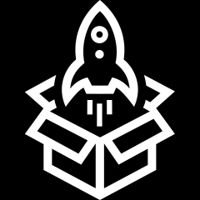
Overfitting: definicja
Nieprawidłowo przeprowadzone nauczanie może w prosty sposób prowadzić do przeuczenia modelu w taki sposób, że jest on w stanie niemal perfekcyjnie rozpoznawać przykłady na jakich został nauczony, a kompletnie nie radzi sobie w nowymi przykładami.

Slide 3

Underfitting: definicja
Drugim możliwym scenariuszem jest niedouczenie modelu, na skutek którego również nie jest on w stanie poprawnie generalizować.
Przyczyną jest często zbyt prosty model albo też zbyt wczesne zakończenie jego nauczania.

Slide 4
Obie sytuacje są groźne, jednak to overfitting może stworzyć nam większe problemy

